Slide 1
Использование БОС - аппарата ВОЛНА в условиях индивидуального сопровождения детей и подростков
Опыт работы Неймышевой Светланы Викторовны

Slide 2
Если бы люди правильно дышали,
То болезни стали бы редкостью.
Авиценна

Slide 3
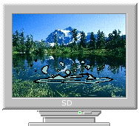


БОС – это принцип, лежащий в основе организации самоуправления физиологическими функциями живого организма.
Сигнал обратной связи
ЧСС
ЭМГ
Периф. t
Физиологический
сигнал
Преобразовательный
сигнал
Прибор
ФБУ
Суть принципа БОС отражается в законе о том, что
эффективность функционирования биологической системы зависит от скорости возврата и качества информации о работе этой системы.

Slide 4
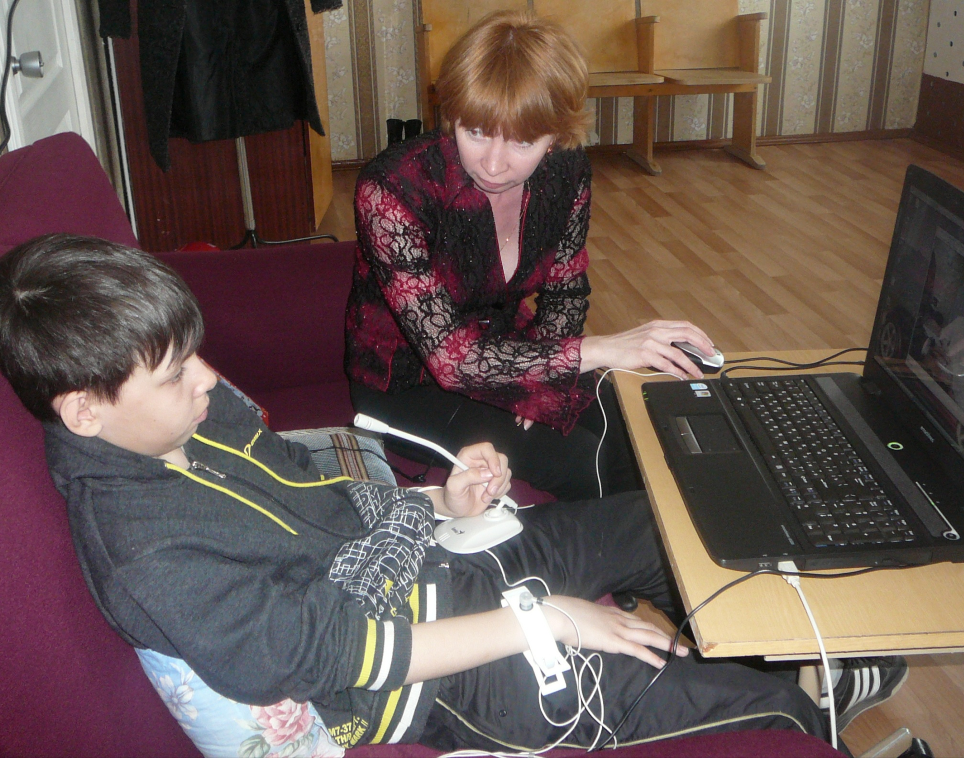

Slide 5
Реализация метода ФБУ при минимальных временных затратах обеспечивает максимальную эффективность работы:
повышается работоспособность и стрессоустойчивость;
улучшается концентрация внимания и памяти;
развиваются умения находить равновесие между
сосредоточенной активностью и спокойствием в
обстановке учебных занятий;
сниженается психоэмоциональное напряжение при
гиперактивности и повышенной агрессивности;
формируется у детей и подростков ценностное
отношение к своему здоровью, установки на здоровый образ жизни.

Slide 6
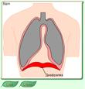
Программа «Волна» обеспечивает обучение
диафрагмальному типу дыхания.
Диафрагмальное дыхание – один из естественных типов дыхания, при котором легкие полностью заполняются воздухом, удовлетворяя в полной мере потребность организма в кислороде.
Постановка и закрепление такого типа дыхания благоприятно сказывается на физиологическом и психическом состоянии человека, оказывает оздоровительное воздействие на все функциональные системы организма.

Slide 7
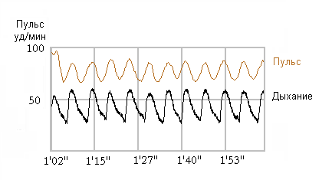
Наблюдаемые эффекты при диафрагмальном дыхании
Уравновешиваются процессы возбуждения и торможения;
Снижается мышечная нагрузка и тонус периферических сосудов
- Снижается нагрузка на сердечно-сосудистую систему;
Улучшается обмен веществ и обеспечение организма кислородом
Улучшается кровоснабжение головного мозга
Исчезают спастические боли.

